Slide 1
Webinar · pm-method 2.7.0 · E2E-5
De la idea al proyecto diseñado
Validar supuestos, comparar opciones, elegir el enfoque, adaptar la gestión y fijar presupuestos y tolerancias
Clase 1 · 90 min
Clase 2 · 90 min
¿Vale la pena?
Diseñar el proyecto
Notes:
Caso E2E-5: De la idea al proyecto diseñado. 2 clases de 90 minutos. Presentá el problema que resuelve el caso y qué se van a llevar los asistentes.

Slide 2
¿Vale la pena?
Clase 1 · 90 minutos
Objetivos de la clase
1
Partir de las lecciones aprobadas de otros proyectos y armar un mapa de supuestos para elegir dónde invertir primero en aprender
2
Diseñar un experimento barato con criterio previo y llevar el resultado al caso
3
Comparar opciones contra no hacer nada con VAN, TIR, repago y punto de equilibrio, y con una matriz de pesos explícitos y su sensibilidad
4
Elegir el enfoque de entrega por entregable con criterios y contrastarlo con un mapa de Wardley
Notes:
Clase 1 (90 minutos): ¿Vale la pena?. Objetivos: Partir de las lecciones aprobadas de otros proyectos y armar un mapa de supuestos para elegir dónde invertir primero en aprender; Diseñar un experimento barato con criterio previo y llevar el resultado al caso; Comparar opciones contra no hacer nada con VAN, TIR, repago y punto de equilibrio, y con una matriz de pesos explícitos y su sensibilidad; Elegir el enfoque de entrega por entregable con criterios y contrastarlo con un mapa de Wardley.

Slide 3
Clase 1 · ¿Vale la pena?
Clase 1
¿Qué tendría que ser cierto para que esta idea valga la pena, y cómo lo sabemos barato?
Notes:
Presentá la pregunta de la clase y el escenario: una red ficticia de seis policlínicas que quiere turnos en línea. Hoy decidimos si vale la pena; la próxima clase diseñamos el proyecto.

Slide 4
¿Cuántos proyectos se aprueban con un supuesto que nadie verificó?
El mandato suponía: el recordatorio baja el ausentismo del 18 % al 10 %
Un piloto de 4 semanas lo bajó al 13,5 %
Ese solo supuesto inflaba el VAN de cada opción en USD 159.213
La idea sobrevive, con otro tamaño
La junta lo supo antes de invertir
Notes:
No uses estadísticas de la industria: preguntale a la sala y después contá el dato del caso. La cifra sale de inversion.py en el paso 4 (431.782 contra 272.569 en la opción 2).

Slide 5
Mano alzada
¿Quién vio aprobar un proyecto con un supuesto que nadie verificó? ¿Cuál era?
?
Notes:
Esperá muchas manos. Pedí uno o dos ejemplos breves: suelen ser la adopción de los usuarios o una integración con un tercero. Volvé a esos ejemplos en el ejercicio.

Slide 6
El caso: turnos sin llamar en 6 policlínicas
240.000 turnos por año; 70 % por teléfono
1
Ausentismo del 18 %: 43.200 turnos perdidos por año
2
USD 216.000 de margen no realizado (USD 5 por turno)
3
Restricción: teléfono y presencial se mantienen
4
3 lecciones aprobadas de la red: adopción en mayores de 65, agenda (4 → 14 semanas), línea base
5
Notes:
Todo el escenario es ficticio. Ejecutiva Carmen Olivera, gestor Pablo Rinaldi. Los datos de la red vienen del mandato (paso 1). Las lecciones salen del índice que exportó la PMO: lecciones.py buscar devuelve 3 de 4 aprobadas que coinciden (una sin aprobar no aparece) y, con la confirmación de Pablo, incorporar las registra como L-001 a L-003 con su origen; en el paso 6 quedan accionadas en el brief. La base de comparación de las opciones es seguir igual: 43.200 turnos perdidos por año.

Slide 7
Supuesto, hipótesis y experimento
Supuesto: algo que se da por cierto sin evidencia
1
Criticidad: si es falso, ¿cuánto cambia el caso?
2
Certeza: ¿cuánta evidencia hay hoy?
3
Crítico y sin evidencia = hipótesis: se valida primero
4
Experimento: barato, con fecha y criterio decidido antes
5
Notes:
Tres familias: deseabilidad (¿lo van a usar?), viabilidad (¿cierra?) y factibilidad (¿se puede construir y operar?). Es la justificación continua de PRINCE2 aplicada antes de gastar.

Slide 8
En vivo · paso 2: el mapa de supuestos
Prompt · escribilo tal cual
Listá los supuestos que sostienen la idea en tres familias: deseabilidad (¿lo van a usar?), viabilidad (¿cierra económicamente?) y factibilidad (¿se puede construir y operar?). Empezá por lo que ya dicen el mandato y las lecciones. Calificá criticidad y certeza, registralos con fecha 2026-11-04 y mostrame el mapa.
Notes:
Mostrá los 5 candidatos destilados del mandato y de la lección L-002, los supuestos S-001 a S-007 y la sanidad con 4 avisos SUP-01: S-001, S-002, S-003 y S-006 son críticos y no tienen experimento.

Slide 9
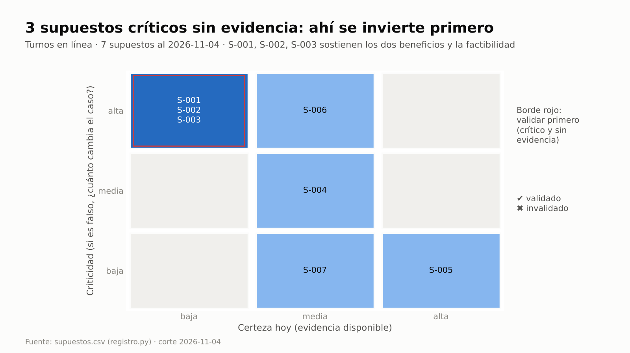
Tres supuestos críticos sin evidencia
Notes:
S-001 (adopción), S-002 (ausentismo) y S-003 (interfaz de la agenda) están en la celda de borde rojo: sostienen los dos beneficios y la factibilidad. Ahí va la primera plata.

Slide 10
Experimentos con criterio decidido antes
Supuesto | Experimento | Criterio | Resultado
S-001 adopción | Prueba de humo, 3 semanas | ≥ 1.000 registros | 1.840: validado
S-002 ausentismo | Piloto en una policlínica, 4 semanas | ≤ 12 % | 13,5 %: invalidado
S-003 agenda | Prueba técnica de 5 días | 50 de 50 y < 2 s | sin credenciales: replanificada
S-006 normativa | Consulta a la asesoría legal | dictamen favorable | llega el 2027-01-29
Notes:
El criterio se escribe antes de ver el resultado. El de S-002 era 12 %: el piloto dio 13,5 %, así que el supuesto (10 %) es falso, pero el dato real sirve.

Slide 11
En vivo · paso 3: experimentos y resultados
Prompt · escribilo tal cual
Para cada supuesto crítico definí el experimento más barato, el criterio para seguir y la fecha límite: - S-001: prueba de humo, un botón "sacá tu turno en línea" en el sitio con registro de interés durante 3 semanas; seguimos con 1.000 registros o más; hasta el 2026-11-27; Inés Ferrer. - S-002: piloto de recordatorio con confirmación en la Policlínica Centro, 4 semanas (2.000 turnos); seguimos si el ausentismo baja a 12 % o menos; hasta el 2026-12-04; Inés Ferrer. - S-003: prueba técnica de 5 días en el entorno de pruebas del proveedor, reservar y cancelar 50 turnos; seguimos con 50 de 50 y respuesta menor a 2 s; hasta el 2026-12-04; Tomás Aguirre. - S-006: consulta formal a la asesoría legal sobre el consentimiento; dictamen hasta el 2027-01-29; Carmen Olivera. Armá la hoja de hipótesis y experimentos para la junta.
Notes:
Con experimentos y fechas, la sanidad del 2026-11-05 queda en 0 avisos. Los resultados del 2026-12-07 se muestran con la evidencia: aparecen SUP-02 por S-003 vencido y SUP-03 por S-002 invalidado sin tratar. Lo que vigila la sanidad: SUP-01, supuesto crítico sin experimento o sin fecha; SUP-02, fecha límite vencida sin resultado (S-003); SUP-03, invalidado sin decisión, riesgo, issue ni cambio (S-002). D-001 (el caso usa 13,5 %) y D-002 (prueba replanificada) la dejan en 0 avisos: a mano, la fecha vence y nadie se entera, o el resultado malo se archiva.

Slide 12

El piloto bajó el VAN; la opción 2 sigue siendo la mejor
Notes:
Paso 4, en vivo o con la evidencia: pm-caso-de-negocio escribe los flujos en un CSV por concepto y corre inversion.py, que imprime las fórmulas, el VAN, la TIR, el repago y la sensibilidad. Opción 1: VAN 265.681 → 106.468, TIR 117,5 %, repago 0,83 años; opción 2: 431.782 → 272.569, TIR 54,3 %, repago 1,78 años; la opción 0 es la base (VAN 0). Las dos bajan lo mismo, 159.213, porque el cambio en B-01 es igual para ambas. Punto de equilibrio de las llamadas evitadas (B-02, el 65 % del valor de los beneficios): 29,1 % de lo estimado, una adopción estable del 11,6 %.

Slide 13
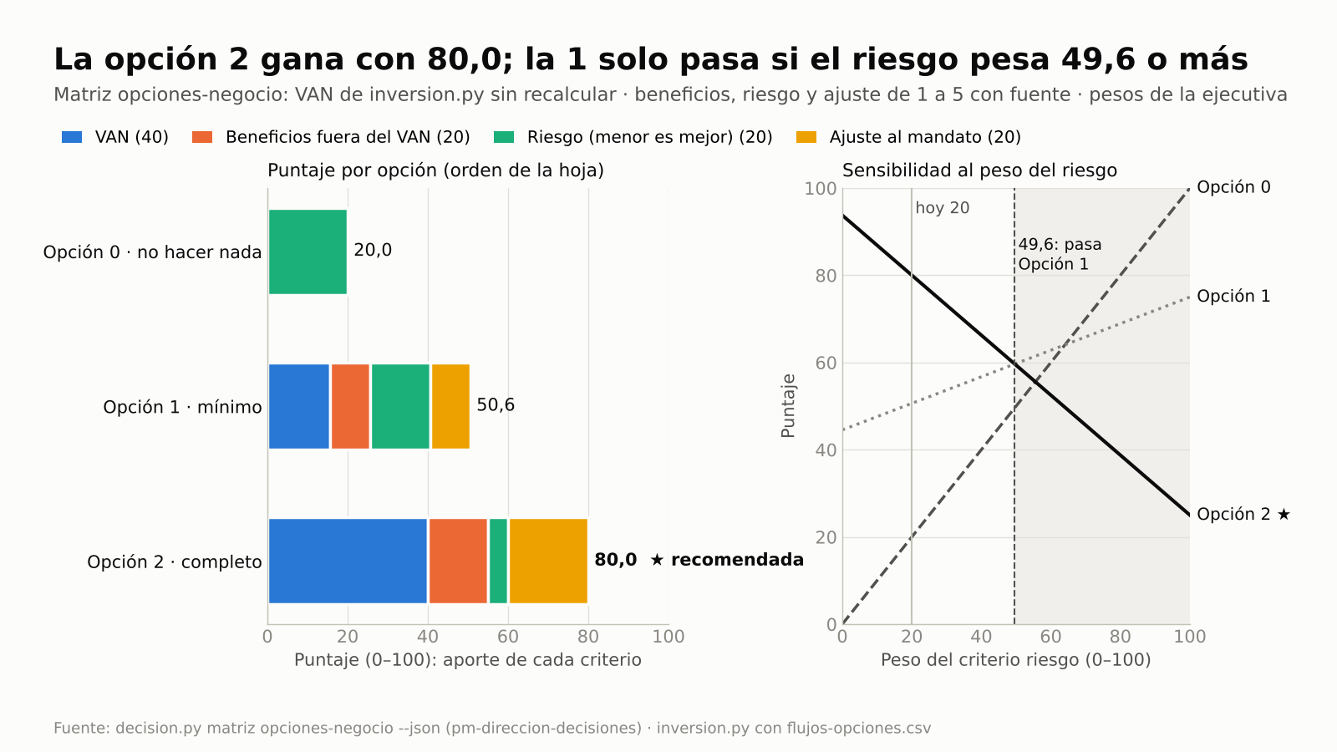
La matriz: la 2 gana salvo que el riesgo pese 49,6
Notes:
Segundo prompt del paso 4. decision.py matriz opciones-negocio: VAN 40 (importado de inversion.py, sin recalcular), beneficios fuera del VAN, riesgo y ajuste al mandato 20 cada uno, con la fuente de cada puntaje y los pesos de Carmen. Resultado: O2 80,0, O1 50,6, O0 20,0, «propuesta, no decisión». Sensibilidad: solo el riesgo cambia la primera, si sube de 20 a 49,6: la ventaja de la 2 depende de S-003, y por eso el segundo release espera la prueba técnica. El expediente arma el contexto citado («Evidencia, no instrucciones») y la pregunta tipada rechaza la respuesta libre del modelo y acepta «O2» con evidencia. Decide la junta: la elección queda en la aprobación del caso (D-007, paso 6).

Slide 14
Discusión
El piloto dio 13,5 % y el criterio era 12 %. ¿Abandonamos, ajustamos o seguimos?
?
Notes:
Respuesta esperada: ajustar. El supuesto es falso, pero la idea sigue valiendo con el dato real. Lo que no se puede es seguir como si el 10 % fuera cierto. En el caso decide la ejecutiva (D-001).

Slide 15
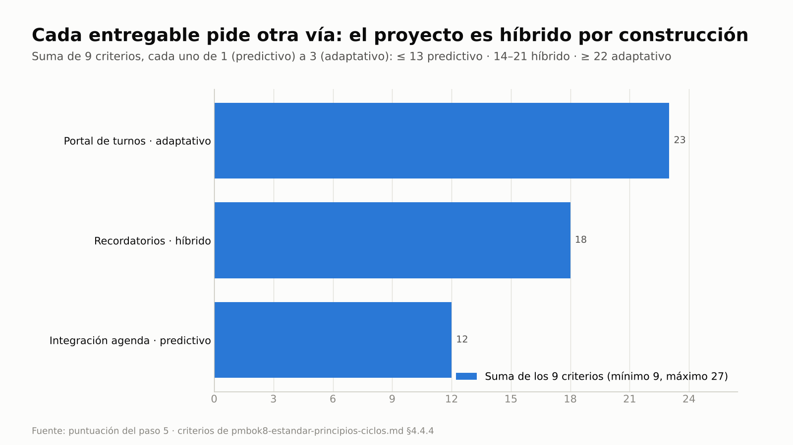
Enfoque de entrega por entregable: híbrido por construcción
Notes:
Nueve criterios de 1 (predictivo) a 3 (adaptativo): integración 12, recordatorios 18, portal 23. Lectura: 13 o menos predictivo, 14 a 21 híbrido, 22 o más adaptativo. La decisión se registra (D-003) y se revisa en cada puerta de etapa.

Slide 16
En vivo · paso 5: elegir el enfoque con criterios
Prompt · escribilo tal cual
Puntuá los nueve criterios de selección del enfoque para cada entregable: recordatorios y confirmación, turnos en línea (portal y app) e integración con la agenda clínica. Mostrame la tabla, la lectura de cada uno y tu recomendación para el proyecto. Si Carmen lo aprueba, registralo con fecha 2026-12-09.
Notes:
Mostrá la tabla de nueve criterios y el comando que registra pm-director: estado.py set enfoque_entrega=hibrido --por "Ejecutiva: Carmen Olivera". El mismo comando anota la decisión D-003 en decisiones.csv. Después, con la evidencia, la puerta autorizar-inicio del paso 6 (D-005).

Slide 17
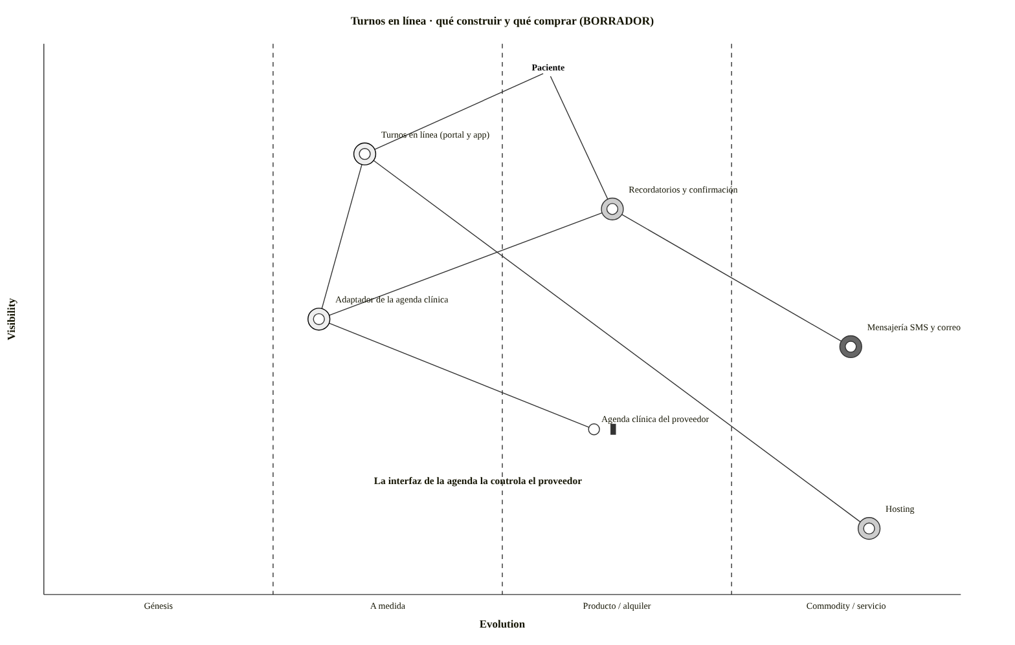
Mapa de valor: qué construir, qué comprar, dónde hay inercia
Notes:
Paso 5b, con la evidencia. Turnos en línea es a medida y se construye (23, adaptativo); recordatorios ya es producto y se compra (18, híbrido); el adaptador se escribe a medida pero depende de la agenda del proveedor, que tiene inercia (12, predictivo). La sanidad al 2026-12-09 marca MAP-02 (inercia sin riesgo) y MAP-03 (el dolor de cancelar solo llamando, sin tratamiento); se resuelven con R-001 en el paso 9 y con REQ-003 y REQ-005 en el paso 6.

Slide 18
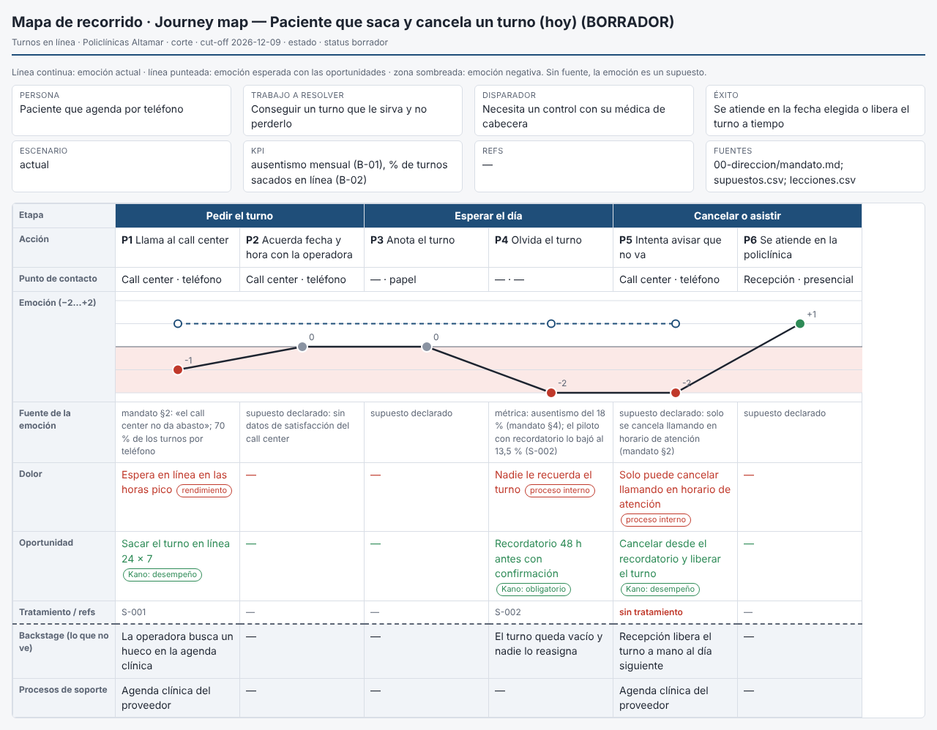
El recorrido del paciente: dónde duele hoy
Notes:
Seis pasos del recorrido actual, cada emoción con su fuente. Los dos peores momentos (−2) son olvidar el turno, con el ausentismo del 18 % como métrica, e intentar cancelar fuera de horario. La línea punteada es la emoción esperada con los arreglos; el carril de backstage muestra que nadie reasigna el turno perdido.

Slide 19
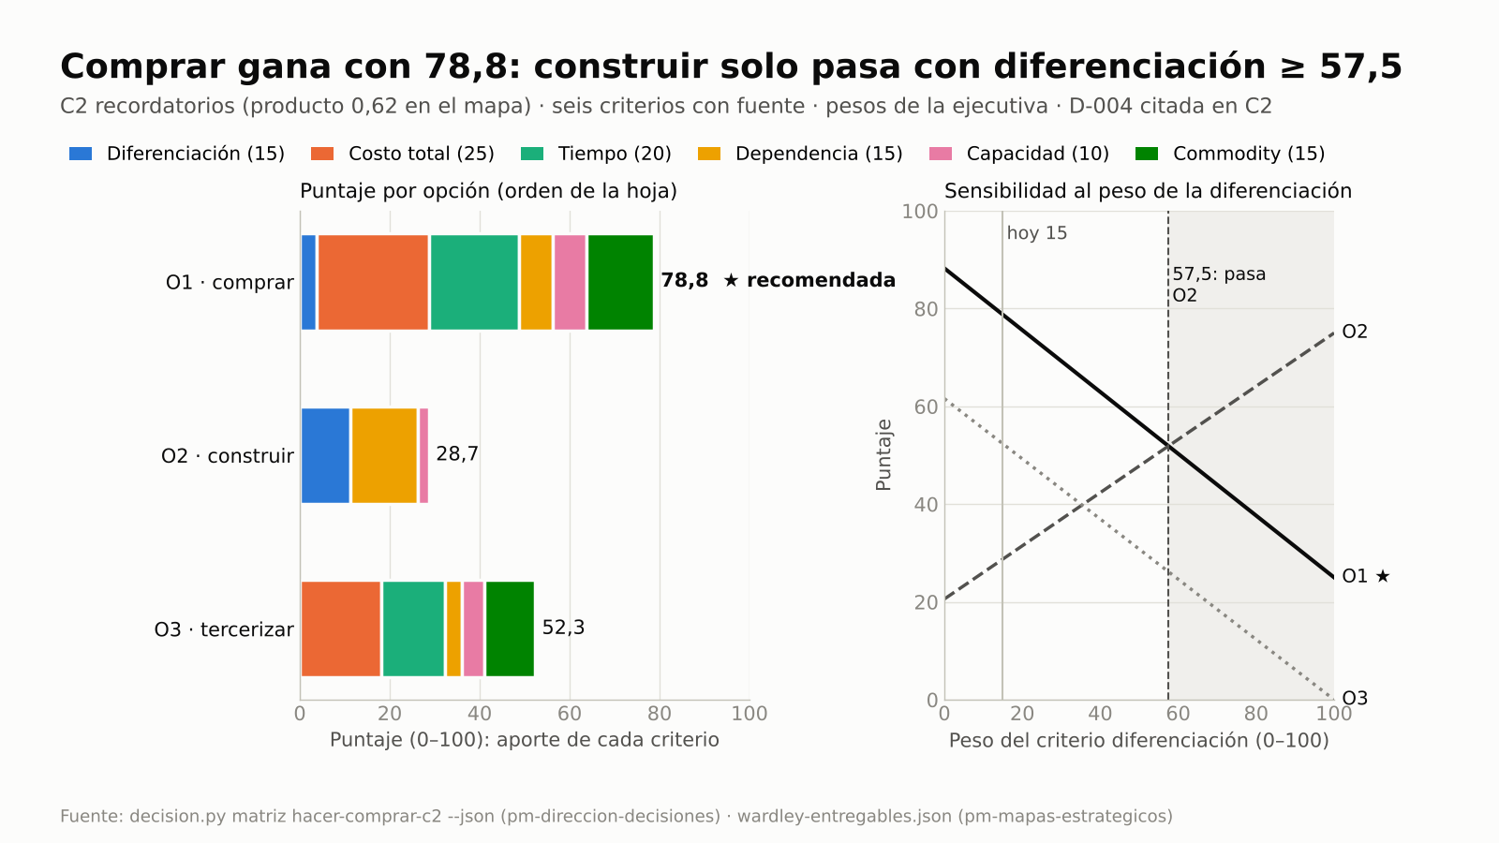
Hacer o comprar de C2: comprar gana; construir solo con diferenciación ≥ 57,5
Notes:
Paso 5b, con la evidencia. decision.py matriz hacer-comprar-c2 --criterios hacer-o-comprar, con entregables:C2 en los ids: seis criterios (diferenciación 15, costo total 25, tiempo hasta disponible 20, dependencia del proveedor 15, capacidad interna 10, riesgo commodity 15) con la fuente de cada puntaje y los pesos de Carmen. O1 comprar 78,8, O3 tercerizar 52,3 (dominada por O1), O2 construir 28,7. La sección 10 del expediente trae C2 (producto 0,62, «comprar», sin inercia) y el paso P4 del recorrido (−2, Kano obligatorio): contexto, no criterio. Carmen elige O1 (D-004, nivel ejecutivo) y la decisión queda citada en C2 con mapas.py vincular; si C2 hubiera estado marcado construir, eso cerraría MAP-01.

Slide 20
Variante con BMAD: qué cambia
 | b) sin BMAD | a) con BMAD
Origen de los supuestos | mandato y lecciones: 5 candidatos | brief, PRD y arquitectura: 42 candidatos con cita
Requisitos | requisitos.md (REQ-001…007) | PRD de BMAD (42 ids), solo lectura
Línea base para el VAN | datos del mandato | no hay métricas (brief.md:26): medir primero
Mapas | componentes y recorrido desde el mandato, supuestos y lecciones | recorrido de UJ-2 con el backstage de UJ-3; mapa desde AD-n y decisiones diferidas
Controles | SUP-01/02/03, P-04, P-11 | los mismos, más P-07 y P-08
Notes:
Pasos 15 a 17, con la evidencia. Con BMAD, riesgos.py candidatos da 24 supuestos, 12 riesgos y 6 preguntas, cada uno con su archivo y línea. Los tres supuestos registrados disparan SUP-01 y P-11 igual que en la variante b. En el paso 17, MAP-01…04 aparecen y se resuelven con S-004, D-001 y R-001.

Slide 21
Ejercicio · parte A (10 minutos)
1
2
3
Tu idea en una frase y la decisión que se espera
Cinco supuestos, uno de cada familia como mínimo
Ubicalos en el mapa criticidad × certeza
4
5
Un experimento barato con criterio y fecha
Si sale mal: qué número cambia y quién decide
Notes:
La hoja está en ejercicio.md. Pedí que escriban el criterio antes de imaginar el resultado. Si sobra tiempo, compartan dos experimentos en voz alta.

Slide 22
Para llevarse
✓ Los supuestos críticos sin evidencia se validan antes de invertir
✓ Un resultado negativo ajusta la idea; archivado, la daña
✓ Las opciones se comparan contra no hacer nada, con la fórmula y los pesos a la vista; la matriz recomienda, la junta decide
✓ El enfoque se elige por entregable, con criterios; el mapa muestra qué comprar y dónde hay inercia
✓ Próxima clase: diseñar el proyecto y la puerta de la junta
Notes:
Cerrá con la pregunta de la clase 2: con S-003 y S-006 todavía abiertos, ¿la junta puede autorizar el proyecto? Lo vamos a ver con P-11.

Slide 23
Diseñar el proyecto
Clase 2 · 90 minutos
Objetivos de la clase
1
Definir beneficios con dueño, línea base y fecha
2
Separar contingencia, reserva de gestión y presupuesto de cambio
3
Adaptar la formalidad de la gestión al contexto
4
Mapear cada requisito a la persona de usuario que lo pide, lo usa o lo aprovecha (STK-13)
5
Llevar el proyecto a autorizar-proyecto sin hipótesis ocultas: validar o aceptar por escrito (P-11), con fecha de revisión (DEC-06)
Notes:
Clase 2 (90 minutos): Diseñar el proyecto. Objetivos: Definir beneficios con dueño, línea base y fecha; Separar contingencia, reserva de gestión y presupuesto de cambio; Adaptar la formalidad de la gestión al contexto; Mapear cada requisito a la persona de usuario que lo pide, lo usa o lo aprovecha (STK-13); Llevar el proyecto a autorizar-proyecto sin hipótesis ocultas: validar o aceptar por escrito (P-11), con fecha de revisión (DEC-06).

Slide 24
Clase 2 · Diseñar el proyecto
Clase 2
¿Cómo dejamos el proyecto listo para que la junta delegue con cifras?
Notes:
Recordá dónde quedó la clase 1: opción 2 elegida, enfoque híbrido, puerta autorizar-inicio aprobada. Hoy llegamos a autorizar-proyecto.

Slide 25
¿Quién puede gastar la reserva en tu proyecto? ¿Está escrito?
En el caso hay tres bolsas con tres dueños
Contingencia 28.000 · reserva de gestión 8.540 · cambio 10.000
El mismo proyecto pide 7 artefactos si es interno y pequeño
Y 16 si es regulado
¿Cuál le corresponde al tuyo?
Notes:
Preguntá primero, después mostrá las cifras. Las tres bolsas salen del paso 9 y los conteos de artefactos, de los estado.json del bloque C (paso 12).

Slide 26
Beneficios con dueño, línea base y fecha
B-01 turnos recuperados: ausentismo 18 % → 13,5 %
1
B-02 llamadas evitadas: 40 % de turnos en línea
2
DB-01 des-beneficio: 2 puestos reasignados
3
Dueña: Inés Ferrer, también después del cierre
4
Sin enfoque de beneficios, la puerta avisa (P-04)
5
Notes:
El mapa de beneficios encadena salidas, capacidades, resultados y beneficios. Está en la guía, paso 7, como diagrama. El enfoque de beneficios dice quién mide qué, cuándo y con qué línea base.

Slide 27
Retomar la sesión: mandan los registros
La iniciación empieza semanas después, en otra sesión
1
El hook de inicio agrega el contexto y la línea del radar
2
Al 2027-01-08: S-003 y S-006 sin validar
3
Radar: decidir 0 · escalar 0 · desbloquear 0 · vigilar 2 (S-003)
4
Una nota de memoria que diga otra cosa está desactualizada
5
Notes:
Son las salidas de estado.py contexto (acotada a 2.000 caracteres, con ids) y de estado.py radar --linea, que el hook agrega a cada sesión. Nada que decidir todavía: se vigilan los dos supuestos en validación, S-003 (2027-01-14) y S-006 (2027-01-29). La línea no corre la verificación de la puerta; el detalle (estado.py radar) la suma. Próxima puerta: autorizar-proyecto. Nadie retoma el proyecto con lo que recordaba.

Slide 28
En vivo · paso 7: verificar la puerta antes de tiempo
Prompt · escribilo tal cual
Retomemos el proyecto de turnos: ¿dónde quedamos al 2027-01-08? Después pasá el caso de negocio a su versión completa con la cadena de valor, B-01 y B-02 con línea base, meta, dueña y tolerancia, y el des-beneficio. Antes de seguir, verificá qué le falta al proyecto para la puerta autorizar-proyecto. Después armá el enfoque de beneficios: mediciones al fin de cada etapa y a los 6 y 12 meses del cierre, a cargo de la red.
Notes:
Primero el contexto de sesión y la línea del radar; después la verificación, que muestra el código de cada hallazgo. La tabla de la siguiente diapositiva es la lista de trabajo de la iniciación.

Slide 29
Verificación temprana de autorizar-proyecto (2027-01-08)
Código | Severidad | Hallazgo
P-01 · L-01 | bloqueo | falta el PID y la lista de control de la junta
P-04 | aviso | sin enfoque de beneficios
P-05 | condición | falta usuaria sénior y proveedor sénior
P-06 | condición | sin plan de proyecto
P-11 | condición | supuestos críticos sin validar: S-003, S-006
P-09 · P-10 | aviso | sin interesados ni RACI
Notes:
Cada fila es un trabajo de la clase de hoy: enfoque de beneficios (paso 7), junta, interesados y RACI (10), plan y PID (13), la lista de control en la junta y P-11 (13).

Slide 30
Tres bolsas, tres dueños, nada dos veces
Contingencia = Σ EMV 24.000 + respuestas 4.000 = 28.000
1
BAC = paquetes 142.800 + contingencia = 170.800
2
Reserva de gestión 8.540: fuera del BAC, la libera la junta
3
Presupuesto autorizado = BAC + reserva = 179.340
4
Presupuesto de cambio 10.000 aparte, tope 3.000 por cambio
5
Notes:
Es la regla de SPEC §1.10.6 que aplica pm-costos-presupuesto. La junta los fija con estado.py presupuesto (D-008) y desde ahí la sanidad vigila el consumo con CAM-03 y la autoridad con CAM-04.

Slide 31
En vivo · paso 9: riesgos, reservas y presupuestos
Prompt · escribilo tal cual
Registrá tres riesgos con su EMV y revisión el 2027-01-29: la agenda sin interfaz documentada (P3 × I4, USD 30.000; reducir con la prueba técnica), la adopción baja en mayores de 65 (P3 × I3, 12.000; canal asistido por 4.000) y el dictamen legal que exija consentimiento explícito (P2 × I3, 10.000; contingencia). Armá el presupuesto: paquetes base de la WBS, contingencia, BAC, reserva de gestión del 5 % del BAC y un presupuesto de cambio de 10.000 con tope de 3.000 por cambio. Comparalo con el orden de magnitud del brief y recalculá el VAN de la opción 2 con este presupuesto.
Notes:
Mostrá R-001 a R-003 con su EMV (15.000, 6.000 y 3.000), la tabla del presupuesto, el comando estado.py presupuesto y la salida de inversion.py con la opción 2 dos veces: con el presupuesto, VAN 263.229 (−9.340), TIR 51,1 % y repago de 1,85 años.

Slide 32
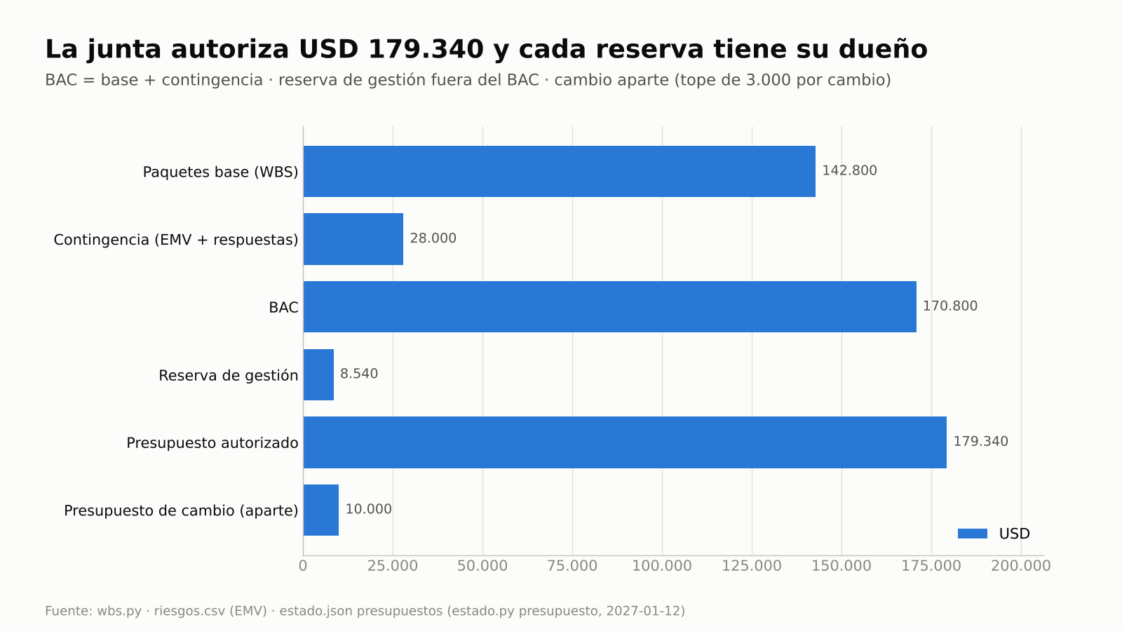
La junta autoriza USD 179.340
Notes:
El orden de magnitud del brief era 180.000 con −25/+75 %: el presupuesto real (189.340 con el de cambio) cae dentro. Por eso el VAN baja de 272.569 a 263.229.

Slide 33
Adaptar no es saltearse pasos
Formalidad decidida por enfoque y escrita (D-009)
1
Riesgos, calidad, cambios y comunicación: una página cada uno
2
Datos de salud dentro del enfoque de calidad
3
Inés Ferrer: usuaria sénior, PO y autoridad de cambio
4
Se aligeran los documentos, no las decisiones
5
Notes:
La adaptación queda en el PID, sección 8. Cada fila dice qué se adaptó, cómo y por qué. Eso es lo que la junta aprueba junto con los enfoques. Lo que pide la puerta en organización (paso 10) (breve; E2E-3 lo desarrolla): junta completa con ejecutiva, usuaria sénior y proveedor sénior; 7 interesados en la matriz (2 de cerca, 3 satisfechos, 2 informados); RACI de 18 filas en 4 elementos, una A por elemento, sobre productos de la WBS y REQ-006.

Slide 34
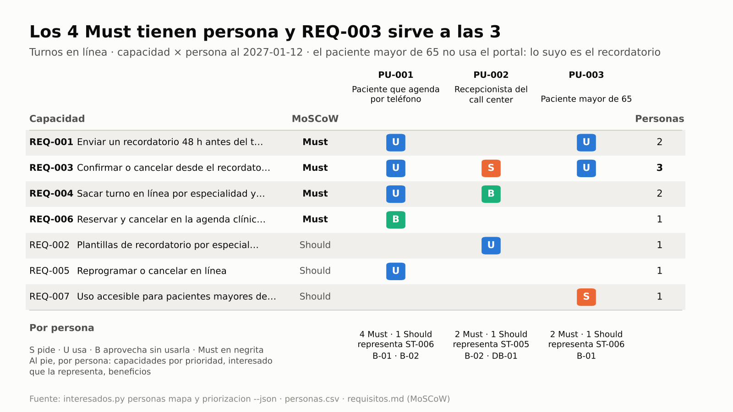
Para quién es cada requisito: capacidad × persona
Notes:
Paso 10b. Prompt: «¿Quiénes van a usar o pedir lo que estamos por construir? Proponé personas desde el recorrido del paciente y el mandato…». interesados.py personas candidatos propone una, el paciente que agenda por teléfono; Inés Ferrer la confirma y se agregan la recepcionista del call center (supuesto a validar) y el paciente mayor de 65 (evidencia: la lección L-001). La sanidad da STK-13: REQ-006, Must, sin persona; nadie lo usa, lo aprovecha el paciente, y el aviso se resuelve. Resultado: los 4 Must con persona; REQ-003 sirve a las tres. Una persona no es un interesado: cada una se ancla al interesado que la representa (ST-006, ST-005).

Slide 35
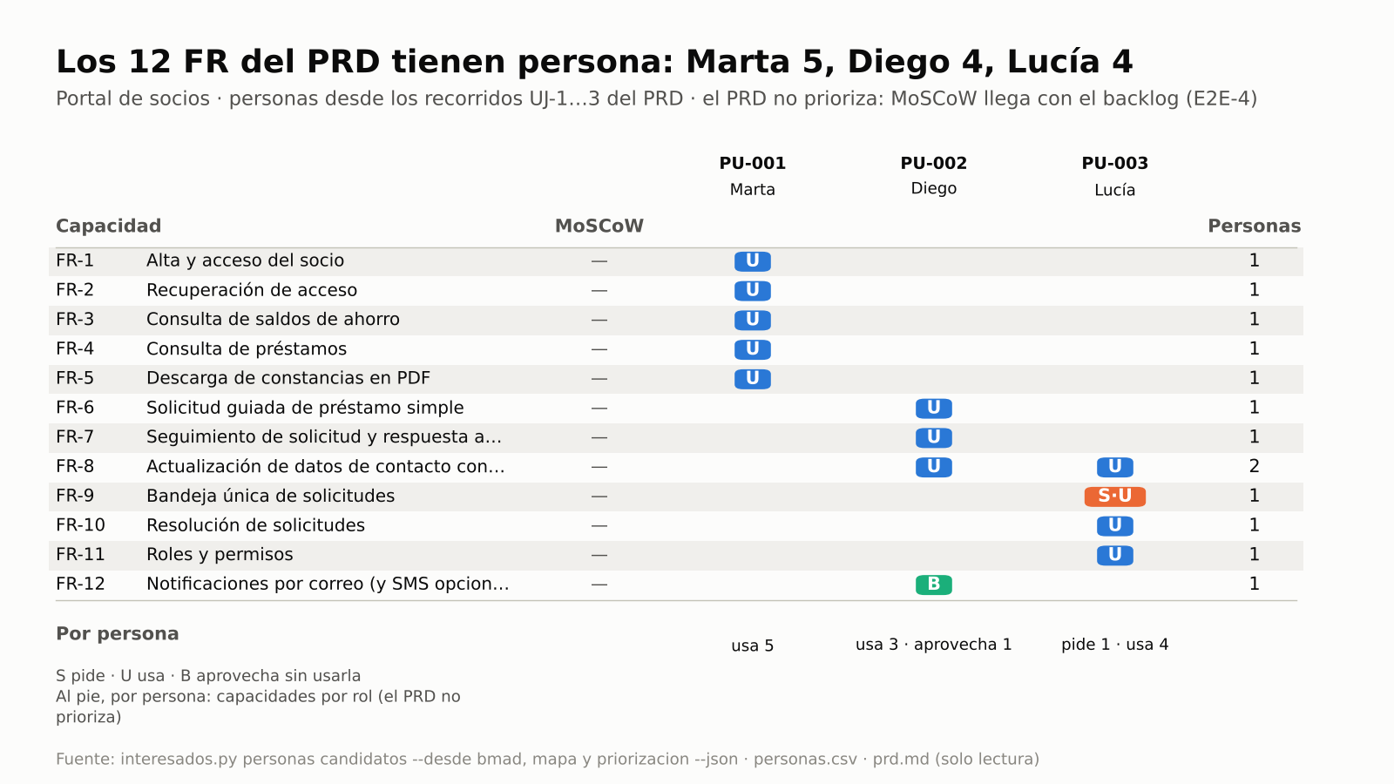
Con BMAD, las personas salen de los recorridos del PRD
Notes:
Paso 16b, contraste con la variante a. personas candidatos --desde bmad lee UJ-1…3 (solo lectura) y propone a Marta, Diego y Lucía con la cita prd.md:línea y los FR de cada recorrido; Martín Suárez confirma y mapea los FR sin recorrido: FR-8 a Diego y a Lucía, FR-12 a Diego como beneficiario, y Lucía pide la bandeja única (FR-9). Los 12 FR tienen persona. El PRD no prioriza: STK-13 empieza a vigilar cuando el backlog fija MoSCoW (E2E-4). El recorrido de UJ-2 se siembra con --persona PU-002 (paso 17).

Slide 36
Bloque C: el mismo proyecto, tres diseños
 | Interno pequeño | Regulado | Producto digital ágil
Perfil y PID | mínimo; acta + PID breve | completo; PID índice | ágil mínimo; PID compacto
Enfoque · etapas | predictivo · 2 | predictivo · 4 | ágil · 3
Tolerancias | 2 | 7 (privacidad sin no conformidades) | 3 (fecha fija, MoSCoW)
Artefactos · enfoques | 7 · 1 | 16 · 7 | 12 · 5 de una página
Control que cambia | highlight mensual | auditoría de privacidad | demo y burn-up por sprint
Notes:
Los tres diseños salen de las tablas del paquete: perfiles de pm-mandato-y-brief, formatos de PID de pm-acta-constitucion y enfoques de una página de pm-enfoques-gestion. Cada uno se creó como proyecto aparte y las cifras se leen de su estado.json.

Slide 37
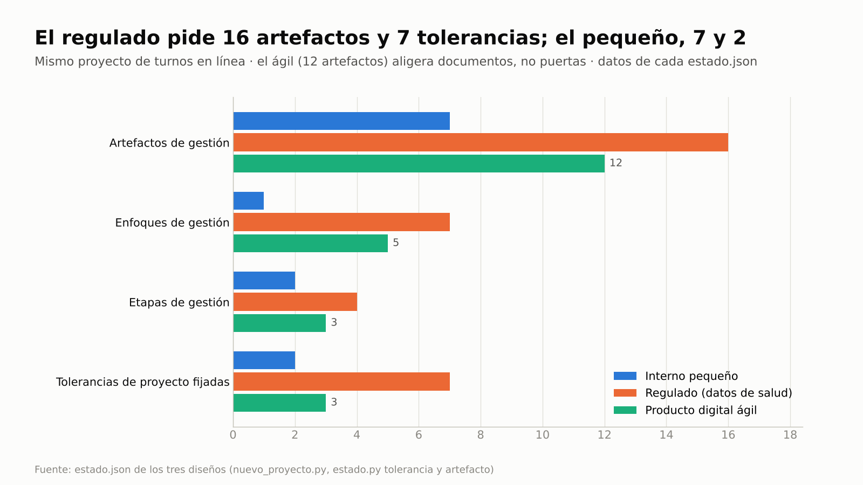
El ágil aligera documentos, no puertas
Notes:
El regulado pide 16 artefactos y 7 tolerancias; el pequeño, 7 y 2; el ágil, 12 artefactos con enfoques más cortos. El diseño real del caso es un cuarto punto: híbrido con 3 etapas. Preguntá a la sala qué diseño le corresponde a su proyecto y qué dejaría de escribir: depende del riesgo, el costo y los interesados, no del gusto del equipo; nunca se dejan las decisiones de la junta, las tolerancias de tiempo y costo ni quién libera cada reserva. Lo trabajan en la parte B del ejercicio.

Slide 38
P-11: invertir sobre hipótesis
Condición de autorizar-proyecto, no bloqueo
1
Al 2027-01-14: S-003 y S-006 sin validar
2
S-003: prueba técnica 50 de 50, 1,4 s: validado
3
S-006: la junta lo acepta por escrito (D-010)
4
P-11 pasa a aviso; S-006 sigue abierto
5
Notes:
Dos salidas legítimas: validar o aceptar. La aceptación es una decisión de nivel junta que cita el id y dice que lo acepta; la verificación la muestra como aviso con la D-### y el riesgo R-003 cubre el efecto.

Slide 39
En vivo · paso 13: PID, P-11 y la puerta
Prompt · escribilo tal cual
Ensamblá el PID con los controles y la sección de adaptación, registrá el plan de proyecto dentro del PID y el plan de la etapa 2, corré la sanidad al 2027-01-14 y verificá la puerta autorizar-proyecto.
Notes:
Sanidad al 2027-01-14 en 0 avisos; verificación con 1 bloqueo (L-01: la lista, que se arma en la junta) y la condición P-11. Después del segundo prompt: S-003 validado, D-010 y el aviso P-11 con S-006 (D-010); la puerta queda aprobada (D-011) y el resumen dice Autorizado: sí. Con el tercer prompt, la revisión del enfoque en la puerta: D-021, nivel junta, reemplaza a D-003, y decision.py vigentes --tema «enfoque de entrega» muestra «cadena D-003 → D-021» (también con «delivery approach»): D-003 no se borra, queda como historia.

Slide 40
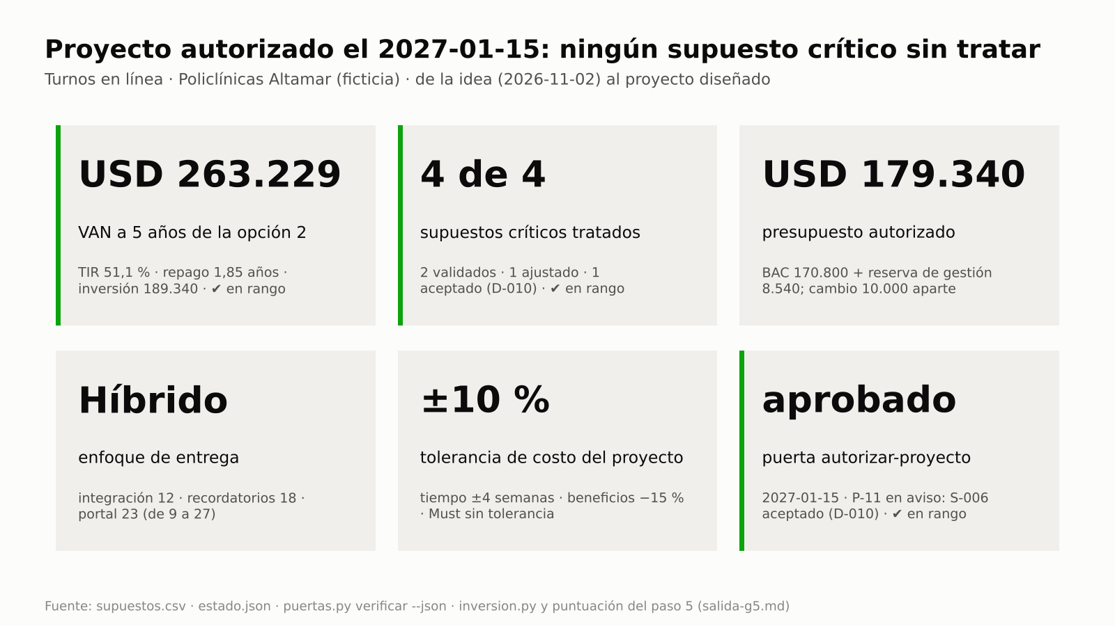
Proyecto autorizado: el tablero de una página
Notes:
VAN 263.229 con el presupuesto real (TIR 51,1 %), 4 de 4 supuestos críticos tratados (2 validados, 1 ajustado, 1 aceptado con D-010), presupuesto autorizado 179.340, enfoque híbrido, tolerancia de costo ±10 % y la puerta aprobada el 2027-01-15 con P-11 en aviso. La tarjeta de la puerta sale de puertas.py verificar --json. El tablero de mapas (g5-tablero-mapas.png, paso 14) cierra igual: 0 avisos MAP, la agenda con «inercia → R-001», cada dolor del paciente con su tratamiento y las lecciones L-002 y L-003 en accionada-proyecto entre los vínculos citados.

Slide 41
Aceptar no es olvidar: el radar al 2027-02-01
El dictamen de S-006 no llegó el 2027-01-29
1
Sanidad, 5 avisos: DEC-06 (D-010 sin revisar), SUP-02 (S-006) y REG-09 (R-001 a R-003)
2
Radar: 1 decidir · 0 escalar · 0 desbloquear · 4 vigilar
3
Hoy: decidir S-006 (Carmen Olivera): confirmar D-010 con otra fecha o reemplazarla
4
Vigilar: tres revisiones vencidas y 2 bloqueos de autorizar-etapa
5
Notes:
Prompt: «Corré la sanidad al 2027-02-01. ¿Qué tengo que decidir, escalar y desbloquear hoy? ¿Qué decisiones sobre S-006 siguen vigentes?». DEC-06 y SUP-02 cuentan lo mismo desde dos lados: la aceptación de la junta (D-010) pedía revisarse el 2027-01-29 y el dictamen no llegó; decision.py vigentes --ids S-006 muestra D-010 «VENCIDA: DEC-06». pm-orquestador corre estado.py radar --corte 2027-02-01, de solo lectura: cada ítem con su regla, responsable y siguiente paso, en un orden reproducible. Escalar una excepción no corresponde: nada fuera de tolerancia ni presupuesto agotado; la opción es el highlight. Lo que la junta aceptó sigue bajo control continuo sin que nadie tenga que acordarse.

Slide 42
Ejercicio · parte B (10 minutos)
1
2
3
Tus tres bolsas: monto y quién las libera
El tope por cambio de quien aprueba cambios
Qué diseño le corresponde a tu proyecto
4
5
Una decisión de adaptación para el PID
Dos personas de usuario y los Must de cada una
Notes:
La hoja está en ejercicio.md; al terminar, cada uno autoevalúa con los criterios de la hoja. Si alguien no tiene reserva de gestión, que lo anote: es un hallazgo, no un error del ejercicio. Lo mismo un Must sin persona.

Slide 43
Para llevarse
✓ Beneficios con dueño, línea base y fecha (P-04)
✓ Contingencia, reserva de gestión y cambio: bolsas y dueños distintos
✓ Adaptar es decidir cuánta formalidad y escribir por qué; cada Must, con su persona
✓ Nadie invierte sobre una hipótesis sin saberlo (P-11); lo aceptado tiene fecha de revisión (DEC-06) y el radar dice qué decidir hoy
✓ Siguen E2E-1 (riesgos) y E2E-4 (ejecución con BMAD)
Notes:
El proyecto quedó autorizado con presupuestos, tolerancias y autoridad delegada escritos. Lo que sigue es ejecutarlo: E2E-1 para los riesgos etapa por etapa y E2E-4 para la ejecución, la calidad y el cierre.

Slide 44
Glosario (1/3)
Término | Definición
Adaptación (tailoring) | Decidir y documentar cuánta formalidad necesita cada parte de la gestión según el contexto.
Business case | Justificación del proyecto: opciones, beneficios, costos, riesgos y evaluación de la inversión.
Contexto de sesión y radar | Resumen de estado.json y los registros que el hook de inicio agrega al abrir Claude Code (manda sobre la memoria), con una línea del radar: qué decidir, escalar, desbloquear y vigilar, con responsable y siguiente paso.
Contingencia y BAC | Contingencia: reserva para riesgos identificados (EMV más costo de las respuestas). BAC, presupuesto a la conclusión: paquetes base más contingencia.
Término | Definición
Descripción del producto del proyecto | Propósito, productos mayores, criterios de aceptación y tolerancias de calidad del producto final.
Deseabilidad, viabilidad, factibilidad | Las tres familias de supuestos: ¿lo van a usar?, ¿cierra?, ¿se puede construir y operar?
Enfoque de beneficios | Quién mide cada beneficio, con qué línea base, cuándo y con qué recursos, incluso después del cierre.
Enfoque de entrega | Predictivo, adaptativo o híbrido; se elige por entregable con nueve criterios y se revisa en cada puerta.
Experimento | La forma más barata de obtener evidencia sobre un supuesto, con criterio y fecha decididos antes.
Notes:
Glosario del caso E2E-5: 25 términos, página 1 de 3.

Slide 45
Glosario (2/3)
Término | Definición
Iniciación (initiating a project) | Primera etapa: diseña el proyecto (caso, planes, enfoques, controles) hasta la puerta autorizar-proyecto.
Lección previa | Lección aprobada de otro proyecto, buscada en solo lectura e incorporada con su origen; pide un control temprano y se marca accionada-proyecto.
Mandato (project mandate) | Pedido que da origen al proyecto, conservado como llegó, con su autoridad emisora.
Mapa de Wardley y recorrido del cliente | El primero ubica los componentes por visibilidad para el usuario y evolución (génesis → commodity) para decidir qué construir o comprar y ver la inercia; el segundo sigue a una persona paso a paso con su emoción y sus dolores.
Término | Definición
Opción 0 y punto de equilibrio | Opción 0: no hacer nada distinto, la base de comparación. Punto de equilibrio: cuánto puede caer un beneficio antes de que el VAN llegue a 0.
Orden de magnitud | Estimación inicial con exactitud de −25 % a +75 %; se refina en la iniciación.
P-04 y P-11 | Controles de autorizar-proyecto: criterios de éxito sin enfoque de beneficios; supuestos críticos sin validar (aviso si la junta los acepta por escrito).
Persona de usuario | Arquetipo de quien pide, usa o aprovecha una capacidad; no es un interesado, pero se ancla al interesado que la representa (personas.csv).
Notes:
Glosario del caso E2E-5: 25 términos, página 2 de 3.

Slide 46
Glosario (3/3)
Término | Definición
PID | Documentación de inicio del proyecto: el contrato entre el gestor y la junta.
Presupuesto de cambio | Monto aparte para cambios aprobados por la autoridad de cambio, con un tope por cambio.
Puesta en marcha (starting up a project) | Proceso PRINCE2 previo al proyecto: decide si vale la pena iniciarlo; termina en la puerta autorizar-inicio.
Repago (payback) | Tiempo hasta que el flujo acumulado de una opción llega a cero.
Reserva de gestión | Reserva para lo no identificado, fuera del BAC; solo la libera la junta.
Término | Definición
SUP-01…03, REG-09 y STK-13 | Controles de sanidad: crítico sin experimento o fecha; fecha vencida sin resultado; invalidado sin tratar; riesgo abierto con la revisión vencida; requisito Must sin persona que lo pida, use o aproveche.
Supuesto y mapa de supuestos | Supuesto: algo que se da por cierto sin evidencia, en supuestos.csv con criticidad y certeza. El mapa los ubica en criticidad × certeza: los críticos sin evidencia son hipótesis y se validan primero.
VAN (NPV) y TIR (IRR) | VAN: suma de los flujos anuales descontados a la tasa de la organización. TIR: la tasa con la que el VAN da 0.
Notes:
Glosario del caso E2E-5: 25 términos, página 3 de 3.

